Slide 1

苏教版 数学 一年级 下册
4
100以内的加法和减法（一）
两位数加一位数、整十数（不进位）
第2课时
复习旧知
巩固练习
课堂小结
课后作业
WWW.PPT818.COM

Slide 2

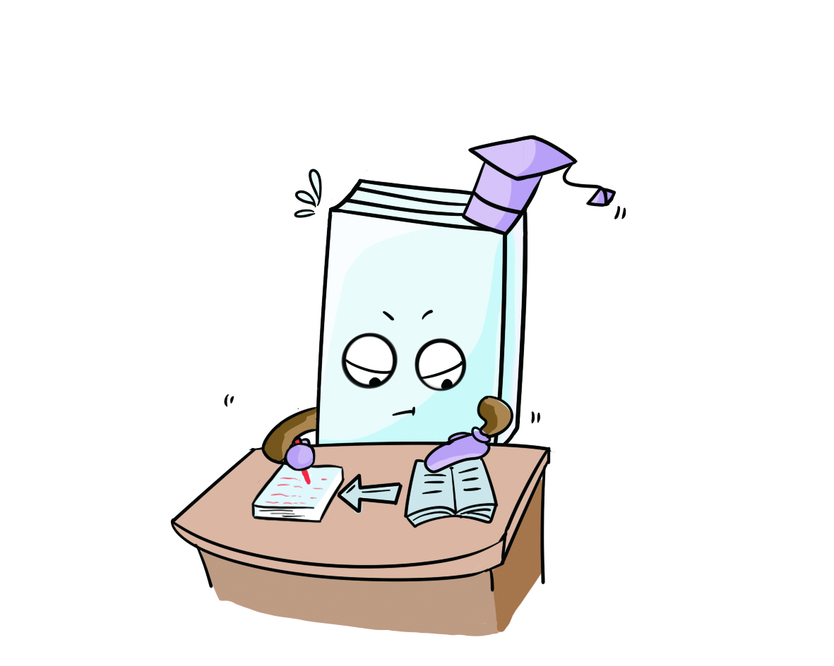
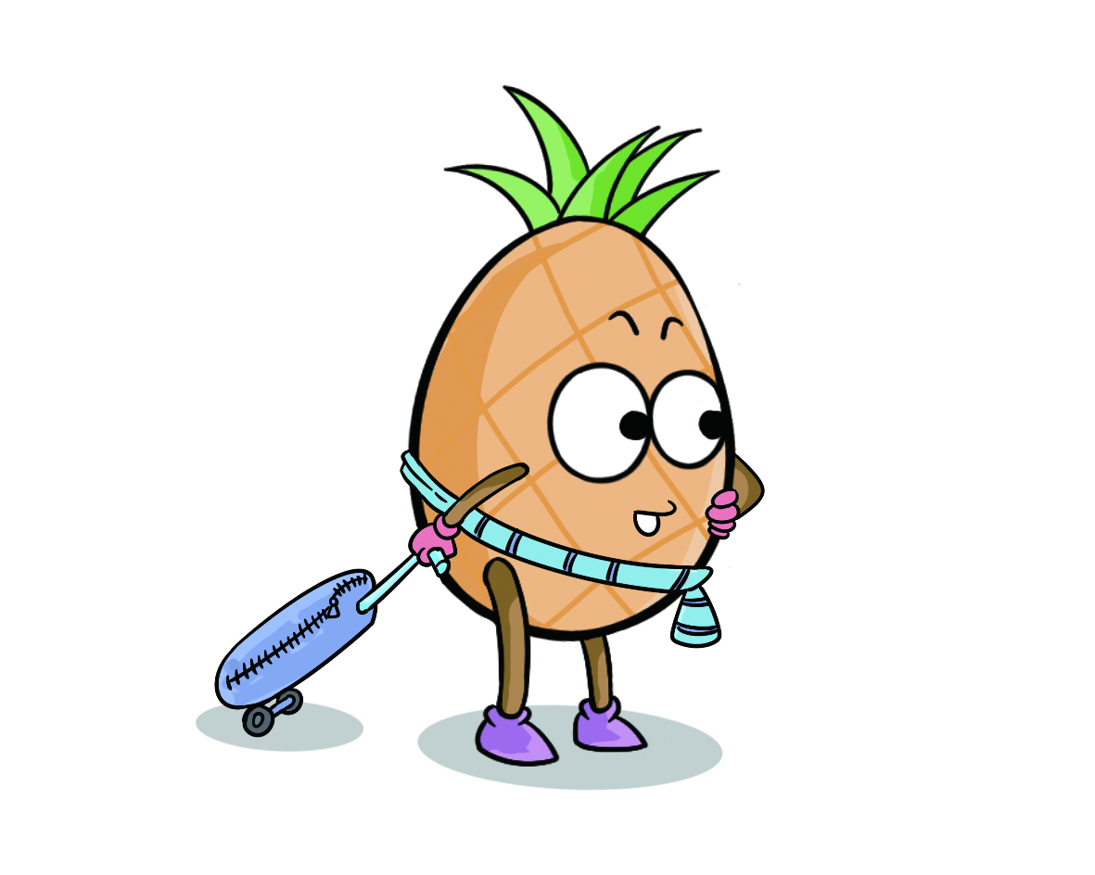

复习旧知
21+5=
26
21+50=
71
20
1
20
1
6
70
同桌互相说说每题的计算过程。
相同数位上的数才能直接相加。
返回

Slide 3

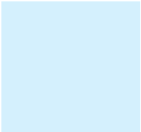
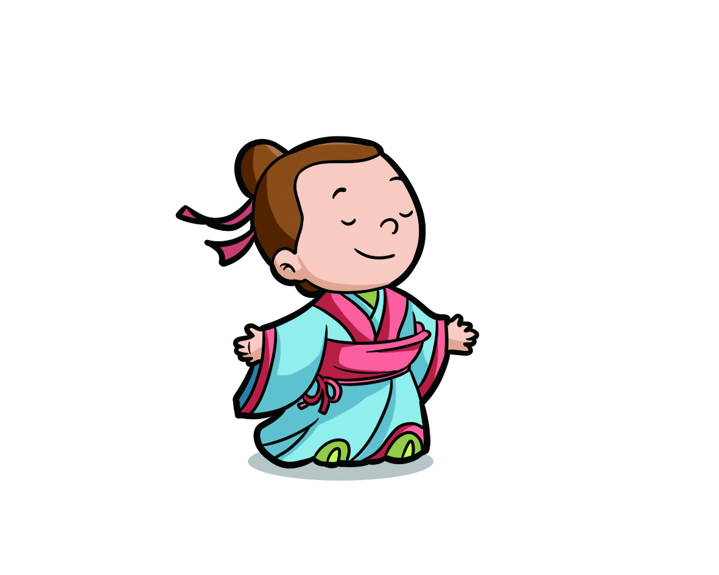
巩固练习
4.
95
58
35 + 60 =
54 + 4 =
60 + 35 =
58
95
4 + 54 =
交换两个加数的位置，和不变。
同时两个算式的计算方法也是一样的。
返回

Slide 4
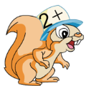

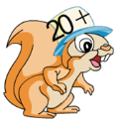
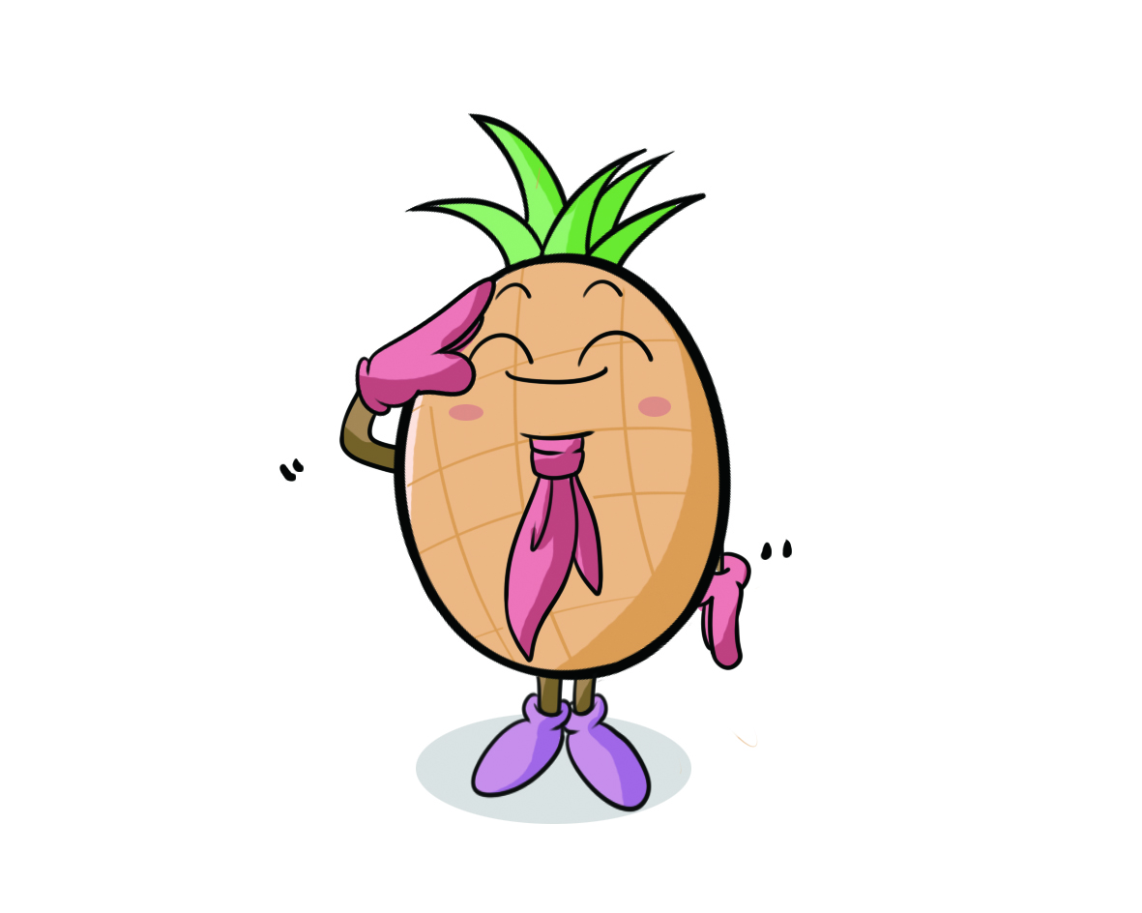
5.
2＋24 = 26
2＋53 = 55
2＋65 = 67
2＋47 = 49
2＋71 = 73
2＋36 = 38
24
53
65
47
71
36
20＋24 = 44
20＋53 = 73
20＋65 = 85
20＋47 = 67
20＋71 = 91
20＋36 = 56
比比谁跳得快！
返回

Slide 5
6.先说出得数是几十多，再计算。
4＋52 =
56
60＋13 =
73
53＋20 =
65＋30 =
73
95
九十多
五十多
七十多
七十多
25＋4 =
56＋3 =
29
37
55
59
31＋6 =
20＋35 =
五十多
二十多
三十多
五十多
返回

Slide 6
7.
在 里填上“＞”或“＜”。
＞
＜
34＋50
39
42＋3
72
＜
＜
40＋26
76
3＋62
92
返回

Slide 7

8.草地上有25只 ，又跑来4只，一共有多少只？
+
25
=
4
29
（只）
返回

Slide 8

9.（1）王小刚收集 ，第一次收集了30张，第二次
收集了20张。两次一共收集了多少张？
+
（张）
=
30
20
50
（2）王小刚两次一共收集了50张 ，第一次收集
了30张，第二次收集了多少张？
=
50
-
30
20
（张）
返回

Slide 9

课堂小结
这节课你们都学会了哪些知识？
通过今天的练习，我们不仅复习两位数加整十数、一位数的计算方法，
还知道了交换两个加数的位置，和不变的规律。
返回

Slide 10


课后作业
补充习题：
第24页
返回

